Slide 1


Тема уроку :Практична робота 9 Складання і виконання алгоритму пошуку значень у таблиці в навчальному середовищі програмування
05.04.2022 р.
Урок 51

Slide 2

Практична робота 9
Розділ 6 § 19
Пригадайте
Як вводити та виводити значення табличних величин у програмах;
які алгоритми є базовими для опрацювання табличних величин;
як описати алгоритми пошуку елемента табличної величини за даною властивістю мовами програмування.
Створіть
структуру папок:
E:\9 клас\Власне прізвище\Урок 51
Пам’ятайте
Під час виконання практичних завдань пам’ятай про правила безпеки життєдіяльності при роботі з комп’ютером!

Slide 3
Повторення
Розділ 6 § 18
При опрацюванні табличних величин часто розв'язують завдання пошуку елемента, який відповідає деякій умові. Для розв'язування даного завдання можна, як у прикладах, розглянутих на попередніх уроках, переглядати кожний елемент масиву та підраховувати кількість входжень. Якщо така кількість:
дорівнює 0
більше 0
то заданого числа серед значень елементів табличної величини
то задане число серед значень елементів табличної величини
немає
є

Slide 4
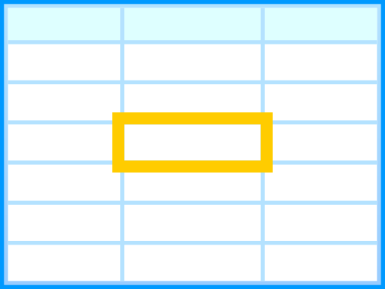
Як описати програму пошуку елемента з найбільшим або найменшим значенням?
Розділ 6 § 18
Для того щоб зрозуміти, як відбувається пошук найбільшого елемента деякої табличної величини, уявімо себе на місці виконавця алгоритму.
Елементи табличної величини записані в пам'яті, доступ до комірок якої здійснюється за номерами елементів. Виконавець може одночасно відкривати доступ до однієї комірки.

Slide 5
Як описати програму пошуку елемента з найбільшим або найменшим значенням?
Розділ 6 § 18
Нехай задано лінійну таблицю з n цілих чисел.
Крок | Елементи
 | a[1] | a[2] | a[3] | … | a[n] | max
1 | 5 |  |  |  |  | 5
 |  | 6>5
2 |  | 6 |  |  |  | 6
 |  |  | 4<6
3 |  |  | 4 |  |  | 6
… |  |  |  |  | 9>6 | …
n |  |  |  |  | 9 | 9

Slide 6
Як описати програму пошуку елемента з найбільшим або найменшим значенням?
Розділ 6 § 18
Виконаємо такий алгоритм:
прочитаємо з пам'яті перший елемент таблиці. Його значення дорівнює 5. Запам'ятаємо його як максимальне — надамо його значення величині max;
прочитаємо другий елемент таблиці. Його значення більше за max, тому «забудемо» про попереднє значення й запам'ятаємо значення max=6;
прочитаємо третій елемент таблиці. Його значення менше за max, тому можна приступати до наступного кроку без зміни значення max...

Slide 7

Як описати програму пошуку елемента з найбільшим або найменшим значенням?
Розділ 6 § 18
Продовжимо таким чином кроки алгоритму поки не будуть переглянуті всі елементи лінійної таблиці до n включно.
На кожній ітерації циклу в змінній max міститиметься найбільше значення з пройденої частини лінійної таблиці, а по завершенні циклу змінна max зберігатиме максимальне значення в усьому масиві.

Slide 8


Як упорядковувати дані в лінійній таблиці?
Розділ 6 § 18
Для розв'язування багатьох задач зручно спочатку впорядкувати дані за певною ознакою. Наприклад, пошук елемента в масиві чи списку можна значно прискорити, якщо відповідні дані впорядковані. При цьому ознакою такого впорядкування може бути за:
Зростанням
Неспаданням
Спаданням
Зростанням
якщо значення елементів не повторюються
якщо значення елементів можуть повторюватись

Slide 9
Як упорядковувати дані в лінійній таблиці?
Розділ 6 § 18
Для прикладу таблиці з 5 елементів, яка містить значення довжини п'яти олівців, послідовно розглядають чотири різні набори олівців (чотири таблиці, що мають різну довжину):
у першому наборі було п'ять елементів
у другому — чотири
у третьому — три
у четвертому — два

Slide 10

Як прискорити пошук елемента в лінійній таблиці?
Розділ 6 § 18
Одним з методів пошуку, більш ефективним, ніж лінійний, є бінарний (двійковий) пошук, який називається також методом ділення навпіл. При його використанні на кожному кроці область пошуку скорочується вдвічі.

Slide 11

Домашнє завдання
Розділ 6 § 19
Проаналізувати
§ 19, ст. 140

Slide 12

Працюємо за комп’ютером
Розділ 6 § 19
Практична робота 9
Складання і виконання алгоритму пошуку значень у таблиці в навчальному середовищі програмування.

Slide 13
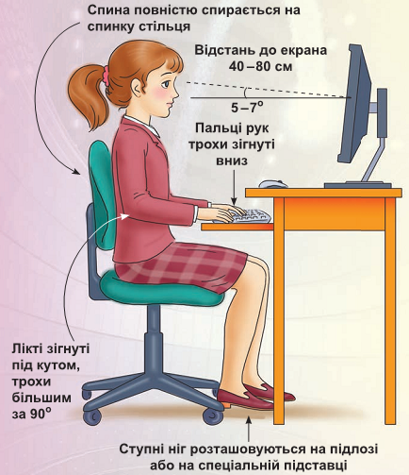
Працюємо за комп’ютером
Розділ 6 § 19
Сторінка
140

Slide 14
Дякую за увагу!
За навчальною програмою 2017 року
Урок 51

